Slide 1

SFU-utlysning 2019
Finansiering og budsjettering

Slide 2
Huskeliste for budsjett
Hentet fra retningslinjer på siu.no:
Budsjettet skal vise de økonomiske konsekvensene av senterplanen og reflektere aktivitets- og ambisjonsnivået
Budsjettet må vise alle inntektskilder (omsøkt bevilgning fra Diku samt egenfinansiering) og både direkte og indirekte kostnader ihht. TDI-modellen – SFU-midlene er klassifisert som BOA
Budsjettet skal inneholde informasjon om hvordan tildelingen fra Diku skal disponeres
Budsjett for den første senterperioden (2020-2024) skal legges ved søknaden
Det skal i tillegg legges ved en begrunnelse for kostnadsnivået (maks. 1 A4-side)
Budsjettet inngår i vurderingen av søknadene
Fremtidige regnskap skal reflektere budsjettet

Slide 3
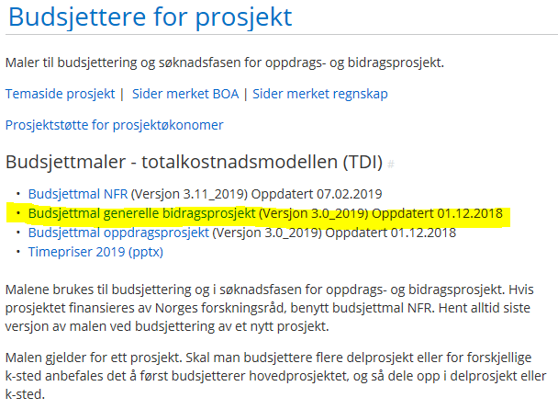
Budsjettmal
Diku har ikke egen budsjettmal – som budsjettmal brukes derfor budsjettmal generelle bidragsprosjekt som finnes på Innsida:

Slide 4
Finansiering
Kan søkes om 4-8 millioner årlig i 5+5 år, hvor siste 5 år avhenger av godkjent midtveisevaluering
Ingen konkrete minimumskrav fra DIKU ift. egenfinansiering – men det presiseres at det forventes at vertsinstitusjonen og eventuelle konsortie-partnere skal bidra med betydelig og spesifisert egenfinansiering. Tidligere tildelinger har typisk hatt 50 % egenfinansiering
Egenfinansiering består av støtte fra NTNU sentralt, samt egenfinansiering fra vertsfakultet/konsortiepartnere
Egenfinansiering kan være arbeidsinnsats og/eller kontantbidrag
Støtte fra NTNU sentralt beregnes ut fra prinsippene som står omtalt på innsida

Slide 5
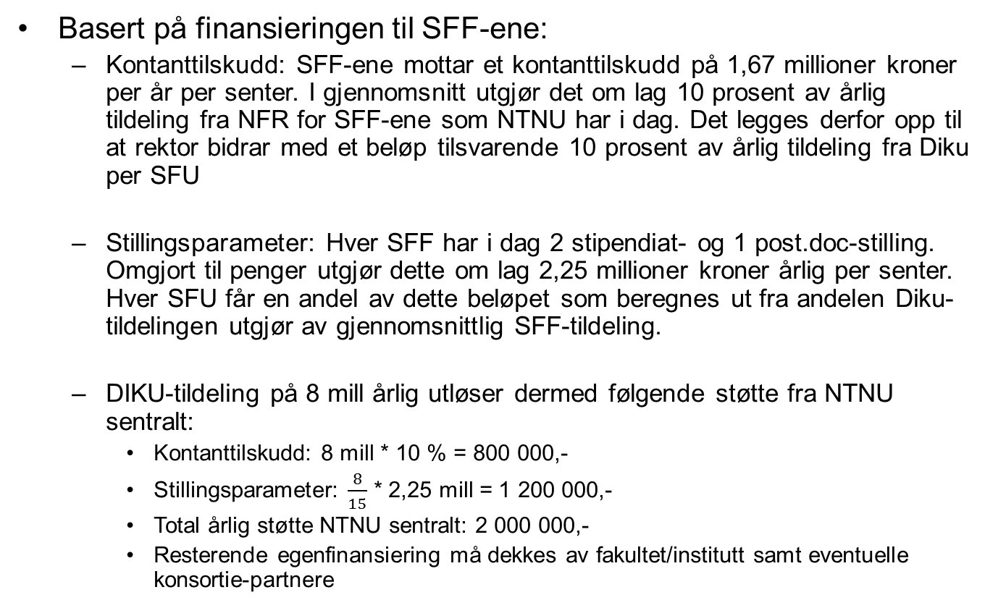
Prinsipper for beregning av støtte fra NTNU sentralt
Basert på finansieringen til SFF-ene:
  Kontanttilskudd: SFF-ene mottar et kontanttilskudd på 1,67 millioner kroner per år per senter. I gjennomsnitt utgjør det om lag 10 prosent av årlig tildeling fra NFR for SFF-ene som NTNU har i dag. Det legges derfor opp til at rektor bidrar med et beløp tilsvarende 10 prosent av årlig tildeling fra Diku per SFU
  Stillingsparameter: Hver SFF har i dag 2 stipendiat- og 1 post.doc-stilling. Omgjort til penger utgjør dette om lag 2,25 millioner kroner årlig per senter. Hver SFU får en andel av dette beløpet som beregnes ut fra andelen Diku-tildelingen utgjør av gjennomsnittlig SFF-tildeling.
  DIKU-tildeling på 8 mill årlig utløser dermed følgende støtte fra NTNU sentralt:
    Kontanttilskudd: 8 mill * 10 % = 800 000,-
    Stillingsparameter: $\frac{8}{15}$ * 2,25 mill = 1 200 000,-
    Total årlig støtte NTNU sentralt: 2 000 000,-
    Resterende egenfinansiering må dekkes av fakultet/institutt samt eventuelle konsortie-partnere

